Slide 1



كثيرات الحدود
(6 - 3 )
كثيرات الحدود

Slide 2




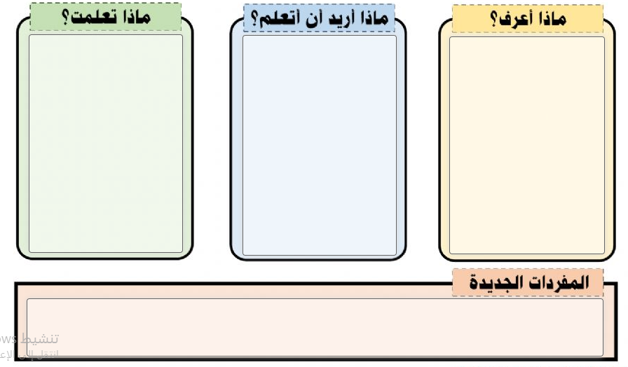
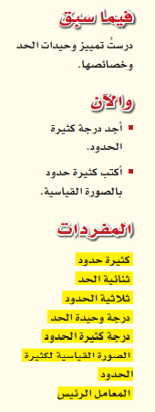


وحيدة الحد
معرفة سابقة
عدد
1 ، -5 ، 22
عدد في عدة متغيرات
8س ص
عدد في متغير
5ص
متغير
س ، ص ، ع
وحيدة الحد
ليست وحيدة حد
اذا كانت باس سالب . مثال:
2) اذا وجد متغير بالمقام . مثال:

Slide 3

كثيرة الحدود :
هي وحيدة حد أو مجموع وحيدات حد تسمى كل وحيدة حد منها حدا .
كثيرات الحدود
رباعية حد
هي مجموع أو مطروح اربع وحيدات حد في ابسط صورة
ثنائية حد
هي مجموع أو مطروح وحيدتي حد في ابسط صورة
ثلاثية حد
هي مجموع أو مطروح ثلاث وحيدات حد في ابسط صورة
وحيدة حد وهي من حد واحد فقط
2007 – 2005 = 2
ما قيمة ن للعام 2007؟
2010 – 2005 = 5
ما قيمة ن للعام 2010؟
216.7
باستعمال المعادلة . أوجد قيمة ع للعام 2007
3
ما عدد وحيدات الحد التي يتكون التعبير ( ع ) منها
ــ 2.7 ن²، 49.4ن ،128.7
ما وحيدات الحد هذه ؟

Slide 4
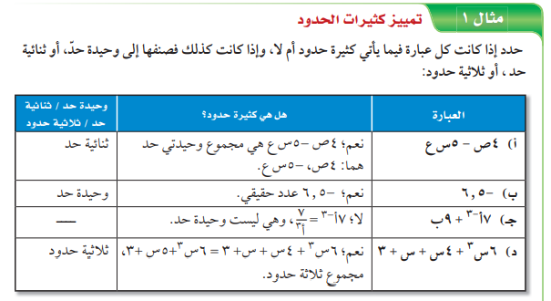

حدد إذا كانت كل عبارة فيما يأتي كثيرة حدود أم لا ، وإذا كانت كذلك فصنفها إلى وحيدة حد أو ثنائية حد أو ثلاثية حد :
التصنيف
هل هي كثيرة حدود
العبارة الجبرية
وحيدة حد
نعم
ثلاثية حدود
نعم
ــ 3 ص² ــ 2 ص + 4 ص ــ 1 = ــ 3 ص ²+ 2 ص ــ 1
ثنائية حد
نعم
ــ 10
ــ 10 س ^{ــ 4} = أي أنها تحوي متغيرا في المقام
.. وكذلك 8 س ^{أ} له أس متغير.. ليست كثيرة حدود
س⁴
ــــــــــــــــ
لا

Slide 5
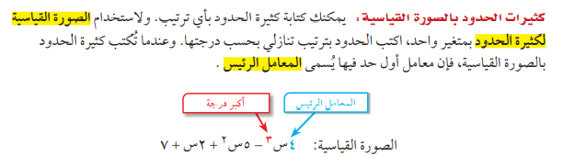
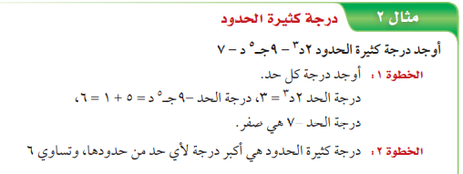
اسم كثيرات الحدود
ذات الدرجة 3
-6س³
تكعيبية
ذات الدرجة صفر
-4
ثابتة
ذات الدرجة 1 5س -7
خطية
ذات الدرجة 2
ص² +5
تربيعية
أوجد درجة كل من كثيرات الحدود التالية :
الدرجة
كثيرة الحدود
7
7
7 س ص⁵ ع
0
4
2
4
3
2 م ن ــ 3 م ن² ــ 7 م² ن² ــ 13

Slide 6
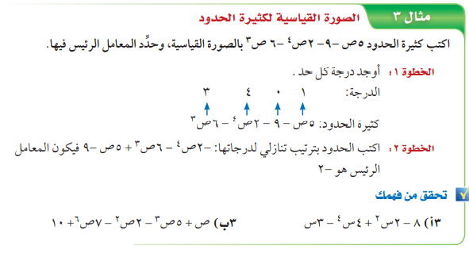
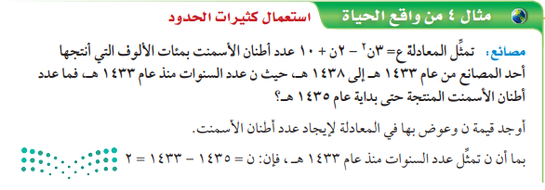
هي مجموع أسس كل متغيراتها
درجة وحيدة الحد :
+ 8
ــ 3 س
ــ 2 س²
4
4 س⁴
صفر
درجة الحد الثابت :
المعامل الرئيس =
ليس له درجة
درجة الصـــــفر :
هي أكبر درجة لأي حد من حدودها
درجة كثيرة الحدود :
+ 10
+ ص
ــ 2 ص²
+ 5 ص³
ــ 7 ص⁶
ــ 7
المعامل الرئيس =
اكتب كثيرة الحدود بالصورة القياسية وحدد المعامل الرئيسي:

Slide 7
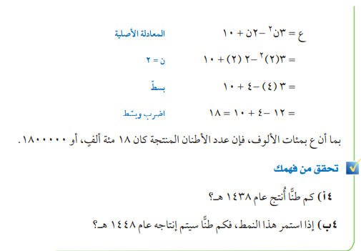
ع = 3 ( 25 ) – 2 ( 5 ) + 10
ع = 75 – 10 + 10
ع = 75
7500000 طن
عدد الأطنان =
4ب) كم طنا سيتم إنتاجه عام 1448 هـ ؟ بنفس النمط
1448 – 1433 = 15
ن =
تمثل المعادلة ع = 3 ن² – 2 ن + 10 عدد أطنان الاسمنت بمئات الألوف التي أنتجتها أحد المصانع من عام 1438هـ إلى 1448 هـ حيث ن عدد السنوات منذ عام 1433هـ.
ع = 3 ن² – 2 ن + 10
ع = 3 ( 15 )² – 2 ( 15 ) + 10
ع = 3 ( 225) – 2 ( 15 ) + 10
4أ) كم طنا أنتج عام 1438 هـ ؟
ع = 675 – 30 + 10
1438 – 1433 = 5
ن =
ع = 655
ع = 3 ن² – 2 ن + 10
65500000 طن
عدد الأطنان =
ع = 3 ( 5 )² – 2 ( 5 ) + 10

Slide 8
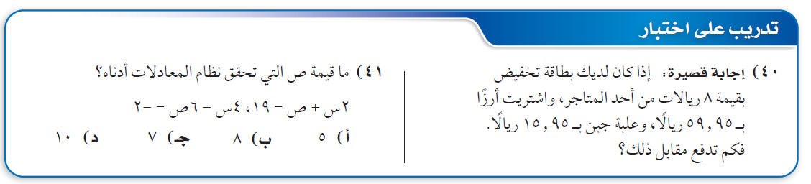
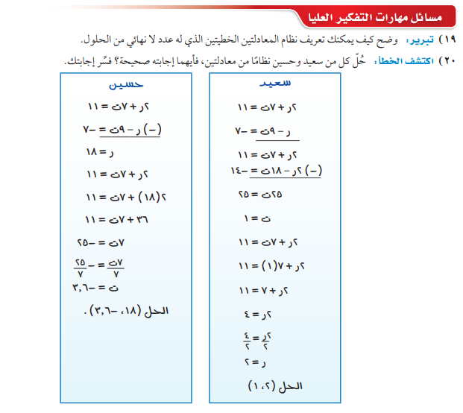

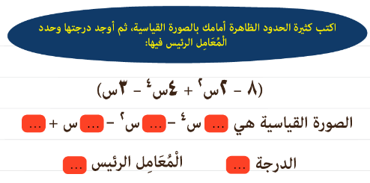

نشاط
الواجب
بالمنصة

Slide 9


